Slide 1


Carlos Roberto Reyes González 0907-22-12053

Slide 2
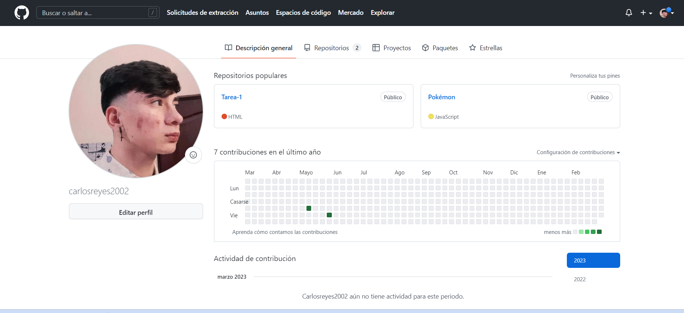
Cuenta github

Slide 3
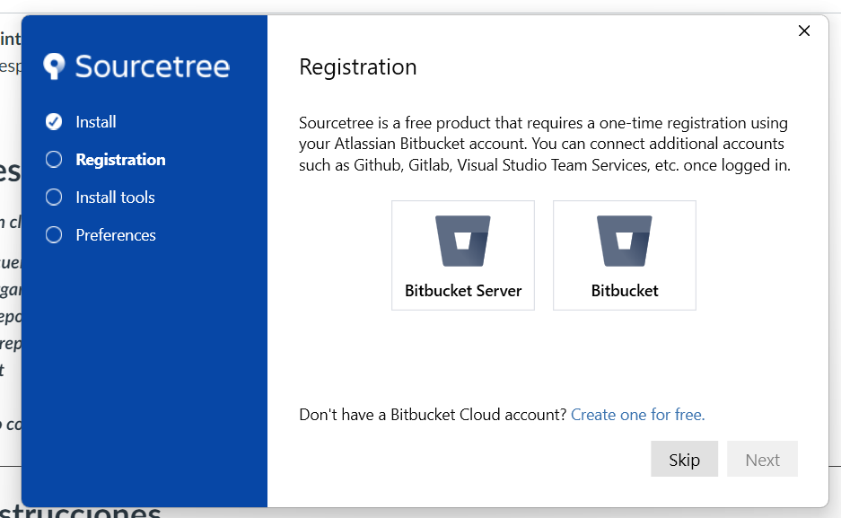
Descarga source tree

Slide 4
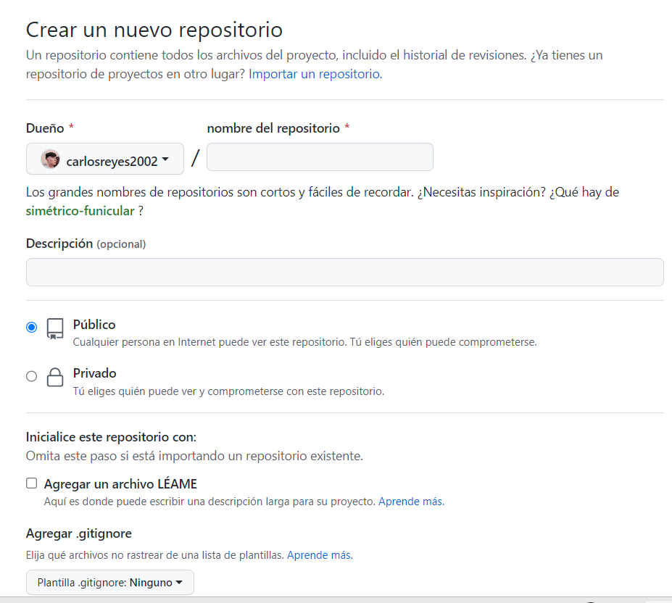
Repositorio

